Slide 1
CHƯƠNG 4
Ngôn ngữ lập trình web động PHP

Slide 2
Nội dung
Giới thiệu PHP
Cơ chế hoạt động của WebServer
Cú pháp & Quy ước trong PHP

Slide 3
Nội dung
Giới thiệu PHP
Cơ chế hoạt động của WebServer
Cú pháp & Quy ước trong PHP

Slide 4

Giới thiệu về PHP – Lịch sử phát triển
PHP : Rasmus Lerdorf in 1994 (được phát triển để phát sinh các form đăng nhập sử dụng giao thức HTTP của Unix)
PHP 2 (1995) : Chuyển sang ngôn ngữ script xử lý trên server. Hỗ trợ CSDL, Upload File, khai báo biến, mảng, hàm đệ quy, câu điều kiện, biểu thức, …
PHP 3 (1998) : Hỗ trợ ODBC, đa hệ điều hành, giao thức email (SNMP, IMAP), bộ phân tích mã PHP (parser) của Zeev Suraski và Andi Gutmans
PHP 4 (2000) : Trợ thành một thành phần độc lập cho các webserver. Parse đổi tên thành Zend Engine. Bổ sung các tính năng bảo mật cho PHP
PHP 5 (2005) : Bổ sung Zend Engine II hỗ trợ lập trình HĐT, XML, SOAP cho Web Services, SQLite
Phiên bản mới nhất của PHP là version PHP 5.2.4 (www.php.net)
Notes:
PHP (PHP: Hypertext Preprocessor) was created by Rasmus Lerdorf in 1994. It was initially developed for HTTP usage logging and server-side form generation in Unix.
PHP 2 (1995) transformed the language into a Server-side embedded scripting language. Added database support, file uploads, variables, arrays, recursive functions, conditionals, iteration, regular expressions, etc.
PHP 3 (1998) added support for ODBC data sources, multiple platform support, email protocols (SNMP,IMAP), and new parser written by Zeev Suraski and Andi Gutmans .
PHP 4 (2000) became an independent component of the web server for added efficiency. The parser was renamed the Zend Engine. Many security features were added.
PHP 5 (2004) adds Zend Engine II with object oriented programming, robust XML support using the libxml2 library, SOAP extension for interoperability with Web Services, SQLite has been bundled with PHP

Slide 5

Giới thiệu về PHP – PHP là gì ?
PHP viết tắt của PHP Hypertext Preprocessor
Là ngôn ngữ server-side script, tương tự như ASP, JSP, … thực thi ở phía WebServer
Tập tin PHP có phần mở rộng là .php
Cú pháp ngôn ngữ giống ngôn ngữ C & Perl
Ưu điểm
PHP ?

Slide 6
Giới thiệu về PHP – Ưu điểm 1
PHP được sử dụng làm
  Server Side Scripting
  CommandLine Scripting (cron – Linux, Task Scheduler – Windows, Text Processing)
  Xây dựng ứng Desktop – PHP GTK

Slide 7
Giới thiệu về PHP – Ưu điểm 2
Đa môi trường (Multi-Platform)
  Web Servers: Apache, Microsoft IIS, Caudium, Netscape Enterprise Server
  Hệ điều hành: UNIX (HP-UX, OpenBSD, Solaris, Linux), Mac OSX, Windows NT/98/2000/XP/2003/vista
  Hệ QTCSDL: Adabas D, dBase,Empress, FilePro (read-only), Hyperwave, IBM DB2, Informix, Ingres, InterBase, FrontBase, mSQL, Direct MS-SQL, MySQL, ODBC, Oracle (OCI7 and OCI8), Ovrimos, PostgreSQL, SQLite, Solid, Sybase, Velocis,Unix dbm

Slide 8
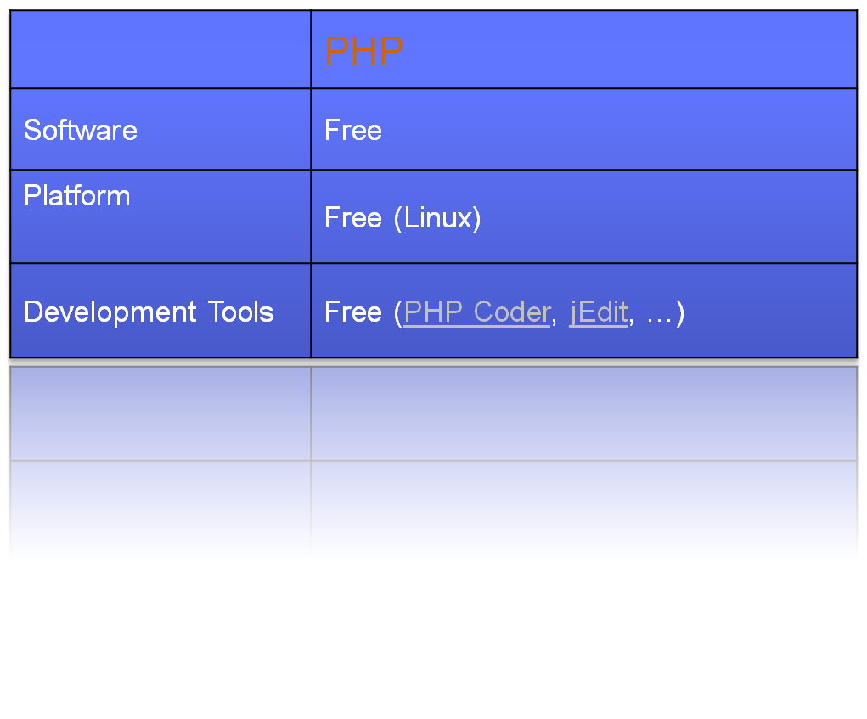
Giới thiệu về PHP – Ưu điểm 3
Miễn phí

Slide 9
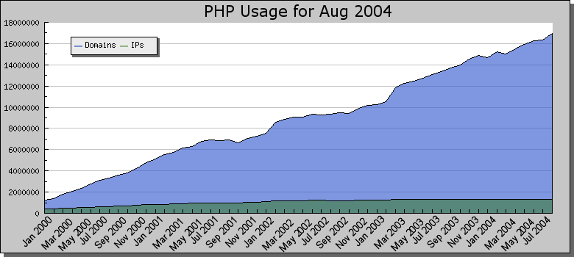
Giới thiệu về PHP – Ưu điểm 4
Được sử dụng rộng rãi trong môi trường phát triển web
  20,917,850 domains (chiếm hơn 32% tên miền website)
  1,224,183 IP addresses
  (04/2007 Netcraft Survey – http://www.php.net/usage.php)

Slide 10

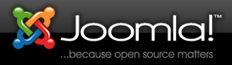
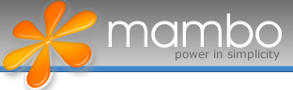

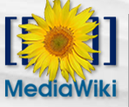






Giới thiệu về PHP – Một số website lớn
PHP at Yahoo!
http://www.yahoo.com
The Internet’s most trafficked site
Course Management System
Portal
Portal
Wiki
Customer Relationship Management
e-Commerce
Portal
Bulletin Board
Content Management System
Help Desk

Slide 11
Giới thiệu về PHP – Cần gì để chạy PHP ?
Download SAMPP, WAMP, LAMP
Slide cách chạy trang PHP

Slide 12
Nội dung
Giới thiệu PHP
Cơ chế hoạt động của WebServer
Cú pháp & Quy ước trong PHP

Slide 13
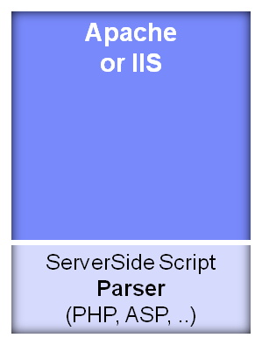
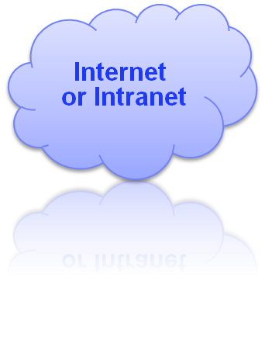

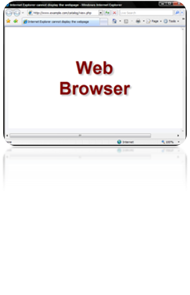
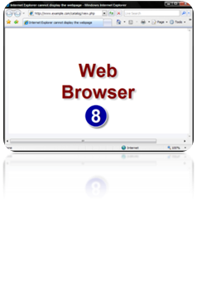


Cơ chế hoạt động của WebServer
www.example.com
Webserver
2
7
6
3
5
4
Database
Server
Disk
driver

Slide 14
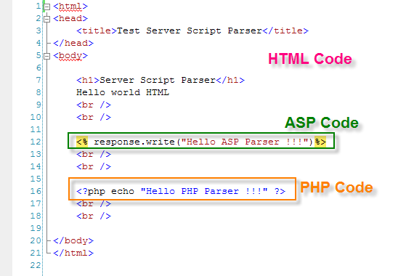
Cơ chế hoạt động của WebServer

Slide 15
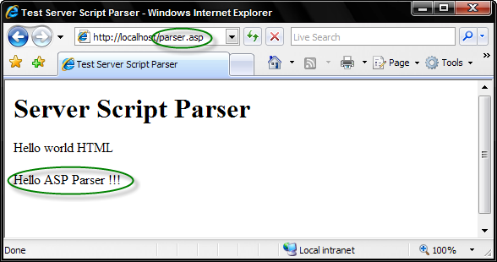
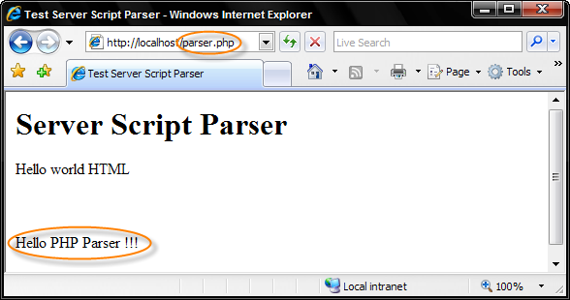
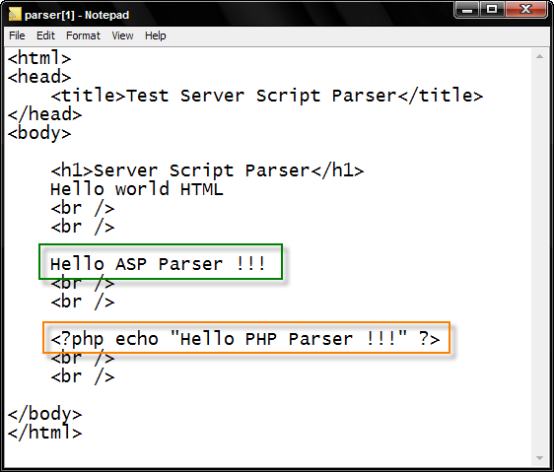
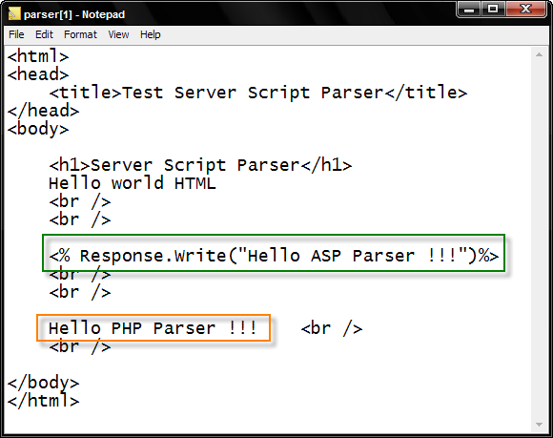
Cơ chế hoạt động của WebServer
Parser.asp
Parser.php

Slide 16
Nội dung
Giới thiệu PHP
Cơ chế hoạt động của WebServer
Cú pháp & Quy ước trong PHP

Slide 17
Cú pháp & Quy ước trong PHP
Quy ước
Khai báo biến
Kiểu dữ liệu
Toán tử
Cấu trúc điều khiển
Hàm
Lớp đối tượng

Slide 18
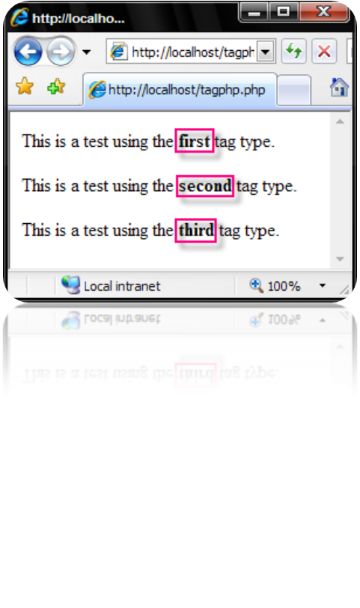
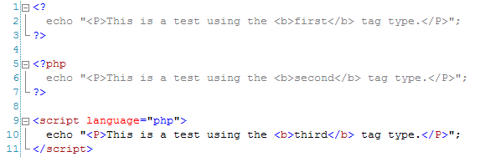
Quy ước
Mã lệnh PHP được đặt trong các cặp thẻ sau :
Thẻ mở | Thẻ đóng
<? | ?>
<?php | ?>
<script language="php"> | <script>

Slide 19
Quy ước
Tất cả các câu lệnh php đều cách nhau bởi dấu “;”
Không phân biệt khoảng trắng, Tab, xuống dòng trong câu lệnh
  <?php print "Hello"; print " World!"; ?>
  <?php
    Print “Hello” ;
  print “ World!”;
  ?>
Ghi chú : Theo cú pháp ghi chú của C++ & Perl
  // Đây là ghi chú
  # Đây là ghi chú
  /* Đây là ghi
  chú nhiều dòng*/

Slide 20
Cú pháp & Quy ước trong PHP
Quy ước
Khai báo biến
Kiểu dữ liệu
Toán tử
Cấu trúc điều khiển
Hàm
Lớp đối tượng

Slide 21
Khai báo biến
$ten_bien = value;
Không khai báo kiểu dữ liệu
Biến tự động được khởi tạo ở lần đầu tiên gán giá trị cho biến
Tên biến :
  Có thể bao gồm các Ký tự (A..Z, a..z), Ký số (0..9), _, $
  Không được bắt dầu bằng ký số (0..9)
  Phân biệt chữ hoa – chữ thường
  Ví dụ :
  $size $my_drink_size $_drinks $drink4you
  $$2hot4u $drink-size x

Slide 22
Khai báo biến
Variable variables
  Cho phép thay đổi tên biến
  Ví dụ:
  $varname = “my_variable”;
  $$varname = “xyz”; // $my_variable = “xyz”
Hằng số - Constants
  Ví dụ:
  define(“MY_CONST”, 10);
  echo MY_CONST;

Slide 23
<?php
$a="t";
$$a="test1";
echo $t;
?>

Slide 24
Cú pháp & Quy ước trong PHP
Quy ước
Khai báo biến
Kiểu dữ liệu
Toán tử
Cấu trúc điều khiển
Hàm
Lớp đối tượng

Slide 25
Kiểu dữ liệu
boolean (bool)
integer (int)
double (float, real)
string
array
object
1 Biến trong PHP có thể lưu bất kỳ kiểu dữ liệu nào.

Slide 26
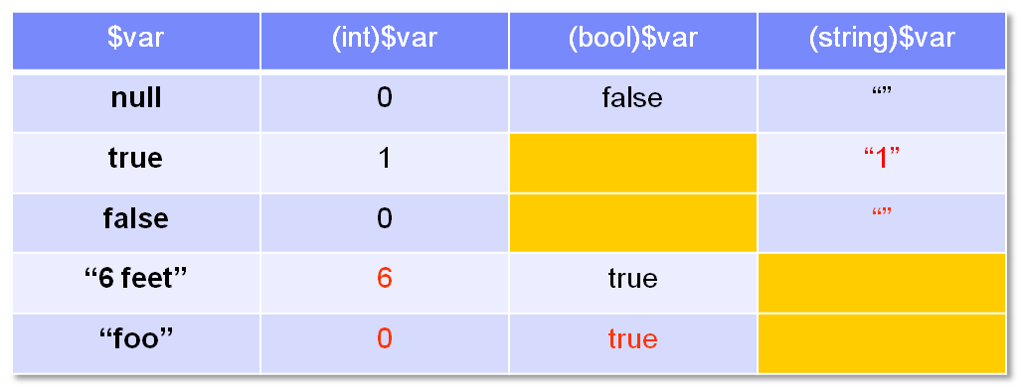
Kiểu dữ liệu (tt)
Chuyển kiểu dữ liệu
  Cách 1 (automatic)
$var = "100" + 15;
$var = "100" + 15.0;
$var = 39 . " Steps";
  Cách 2: (datatype) $var
  Cách 3: settype($var, “datatype”)

Slide 27
Kiểu dữ liệu (tt)
Kiểm tra kiểu dữ liệu
  gettype is_string isset
  is_integer is_array unset
  is_double is_object empty
  Ví dụ:
  $var = "test";
  if (isset($var))
  echo "Variable is Set";
  if (empty($var))
  echo "Variable is Empty";

Slide 28
Kiểu số - int, float
Một số hàm xử lý số
  abs pow decbin srand(seed)
  ceil sqrt bindec rand
  Floor log dechex rand(min, max)
  round log10 hexdec …
Ví dụ
// Generate a seed
$seed = (float) microtime( ) * 100000000;
// Seed the pseudo-random number generator
srand($seed);
// Generate some random numbers
print rand(); // between 0 and getmaxrand( )
print rand(1, 6); // between 1 and 6 (inclusive)

Slide 29
Kiểu chuỗi - string
Toán tử nối chuỗi : dấu chấm .
$s = “Hello” . “ World”; // $s = “Hello World”
Phân biệt dấu nháy đơn và nháy kép
$user = “Bill”;
print ‘Hi $user’; // Hi $user
print “Hi $user”; // Hi Bill
print ‘Hi’ . $user; // ????
print ‘Hi’ . ‘$user’; // ????
Một số hàm xử lý chuỗi
  printf trim strtolower
  str_pad str_replace strtoupper
  strlen substr strcasecmp
  …

Slide 30
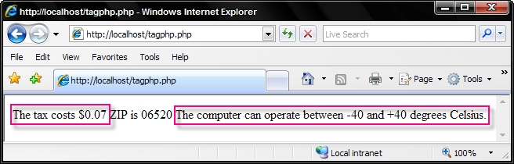
Ví dụ
  <?
  $tax = 0.075;
  printf('The tax costs $%10.2f', $tax);
  $zip = '6520';
  printf("ZIP is %05d”, $zip);
  $min = -40; $max = 40;
  printf("The computer can operate between %+d and %+d degrees Celsius.", $min, $max);
  ?>

Slide 31
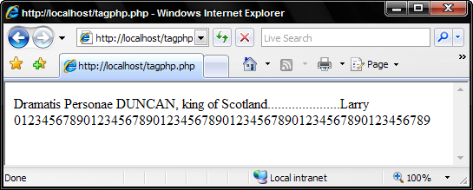
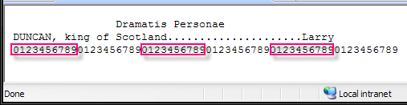
Ví dụ
<?
echo “<pre>”
// Print a heading
echo str_pad(“Dramatis Personae", 50, " ", STR_PAD_BOTH) . “\n";
// Print an index line
echo str_pad(“DUNCAN, king of Scotland”, 30, ".")
. str_pad(“Larry”, 20, ".", STR_PAD_LEFT)
. “\n";
echo “</pre>”
?>

Slide 32
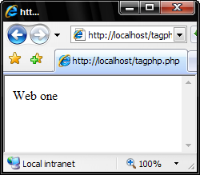
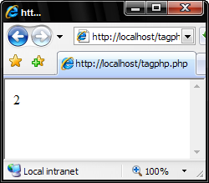
Mảng - array
Numbered array
  $words = array("Web", "Database", "Applications");
  echo $words[0];
  $numbers = array(1=>"one", "two", "three", "four");
  echo $numbers[1];
Associated array
  $array = array("first"=>1, "second"=>2, "third"=>3);
  echo $array["second"];
Notes:
By default, the index for the first element in an array is 0.
Numerically indexed arrays can be created to start at any index value. Often it's convenient to start an array at index 1, as shown in the following example:
$numbers = array(1=>"one", "two", "three", "four"); Arrays can also be sparsely populated, such as:
$oddNumbers = array(1=>"one", 3=>"three", 5=>"five");

Slide 33
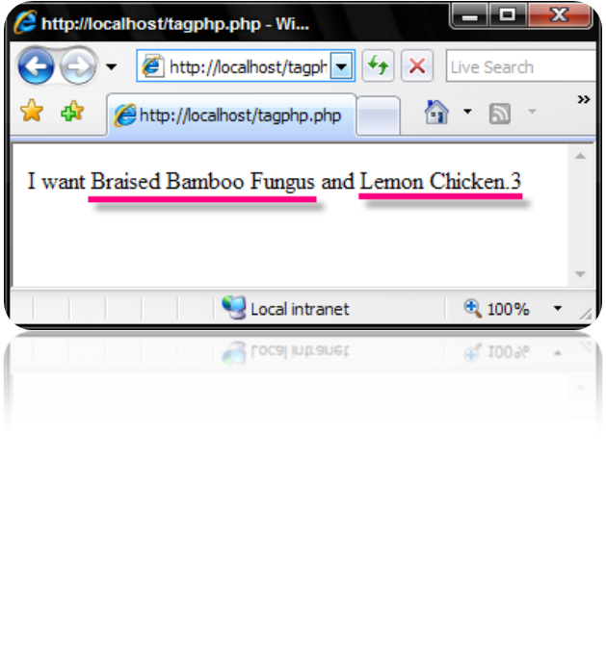
Mảng - array
Một số hàm xử lý trên mảng
  count is_array sort asort ksort usort
  min array_reverse rsort arsort krsprt uasort
  max uksort
Ví dụ:
$dinner = array( 'Sweet Corn and Asparagus',
'Lemon Chicken',
'Braised Bamboo Fungus');
sort($dinner);
print "I want $dinner[0] and $dinner[1].";
$dishes = count($dinner);
print $dishes;

Slide 34
Mảng - array
Một số hàm liên quan đến mảng
  reset(array)
  array_push(array, elements) : Thêm elements vào cuối mảng
  array_pop(array) : Lấy phần tử cuối ra khỏi mảng
  array_unshift(array, elements) : Thêm elements vào đầu mảng
  array_shift(array) : Lấy phần tử đầu ra khỏi mảng
  array_merge(array, array) : kết 2 mảng lại và trả ra mảng mới
  shuffle(array) : Sort random mảng
  sort(array, flag) : flag = {sort_regular, sort_numeric, sort_string, sort_locale_string}

Slide 35
Cú pháp & Quy ước trong PHP
Quy ước
Khai báo biến
Kiểu dữ liệu
Toán tử
Cấu trúc điều khiển
Hàm
Lớp đối tượng

Slide 36
Toán tử
Loại | Toán tử | Ghi chú
 | new .
 | . [ ] ( )
Toán học | + - * / % ++ --
So sánh | < > <= >= != == === !==
Luận lý | && || ?: ,
Xử lý bit | ! ~ << >> >>> AND OR XOR
Gán | = += -= *= /= %= >>= <<= &= |= ^= .=
Ép kiểu | (kiểu dữ liệu) | (int) (double) (string)…

Slide 37
Cú pháp & Quy ước trong PHP
Quy ước
Khai báo biến
Kiểu dữ liệu
Toán tử
Cấu trúc điều khiển
Hàm
Lớp đối tượng

Slide 38
Cấu trúc điều khiển
Điều kiện if
Điều khiển switch
Vòng lặp for
Vòng lặp while
Vòng lặp do.. While
Vòng lặp foreach
Từ khóa break, continue

Slide 39
Điều kiện if
if (condition)
{
statement[s] if true
}
else //(condition)
{
statement[s] if false
}
Ví dụ:
  $x = 5;
  if ($x < 4)
  echo “$x is less than 4”;
  else
  print ‘$x isn’t less than 4’;
$x isn’t less than 4

Slide 40
Điều khiển switch
Ví dụ:
$menu = 3;
switch ($menu){
case 1:
echo "You picked one";
break;
case 2:
echo "You picked two";
break;
case 3:
echo "You picked three"; //break;
case 4:
echo "You picked four";
break;
default:
echo "You picked another option";
}
switch (expression)
{
case label 1 :
statementlist
break;
case label 2 :
statementlist
break;
...
default :
statementlist
}
You picked three You picked four

Slide 41

Vòng lặp for
for ([initial expression]; [condition]; [update expression])
{
statement[s] inside loop
}
Ví dụ:
print “<select>”;
for ($i = 1; $i <= 12; $i++) {
print “<option>$i</option>”;
}
print “</select>”;

Slide 42

Vòng lặp while, do…while
while (expression)
{
statements
}
Ví dụ:
$i = 1; $j = 9;
while ($i <= 10) {
$temp = $i * $j;
print “$j * $i = $temp<br>";
$i++;
}
do
{
statements
}while (expression);

Slide 43

Vòng lặp foreach
foreach (array as variable)
{
statements
}
Ví dụ:
$meal = array('breakfast' => 'Walnut Bun',
'lunch' => 'Cashew Nuts and White Mushrooms',
'dinner' => 'Eggplant with Chili Sauce');
print "<table border=‘1’>\n";
foreach ($meal as $key => $value) {
print "<tr><td>$key</td><td>$value</td></tr>\n";
}
print '</table>';

Slide 44
Cú pháp & Quy ước trong PHP
Quy ước
Khai báo biến
Kiểu dữ liệu
Toán tử
Cấu trúc điều khiển
Hàm
Lớp đối tượng

Slide 45
Hàm - function
function functionName ([parameter1]...[,parameterN])
{
statement[s] ;
}
function functionName ([parameter1]...[,parameterN])
{
statement[s] ;
return ….. ;
}

Slide 46
Hàm – Phạm vi biến
<?php
function doublevalue($var=10)
{
global $temp;
$temp = $var * 2;
}
$temp = 5;
doublevalue();
echo "\$temp is: $temp";
?>
$temp is:
$temp is: 20

Slide 47
Hàm – Tham trị vs Tham biến
<?php
function doublevalue( $var)
{
$var = $var * 2;
}
$a = 5;
doublevalue($a);
echo "\$a is: $a";
?>
&
$variable is: 5
$a is: 10
Notes:
$x = 10; $y = &$x; $y++; echo $x; echo $y; Here's how it prints:
11 11

Slide 48
Hàm – include & require
// index.php
<html>
<head>
<title>Simple Function Call</title>
</head>
<body bgcolor="#ffffff">
<?
include "functions.inc";
bold("this is bold");
$myString = "this is bold";
bold($myString);
?>
</body></html>
// functions.inc
<?php
function bold($string)
{
echo "<b>" . $string . "</b>\n";
}
?>
require "functions.inc";
Notes:
The file is included only if the include statement is executed in the script. The braces used in this example are necessary: if they are omitted, the example doesn't behave as expected.
If a file must always be included, the require directive should be used instead of include. The require directive is processed before the script is executed, and the contents of the required file are always inserted in the script. This is useful for creating reusable HTML. For example, if you want to add the same header or footer to every page on a site—regardless of errors or other problems—require makes this easy and simple to maintain

Slide 49
Cú pháp & Quy ước trong PHP
Quy ước
Khai báo biến
Kiểu dữ liệu
Toán tử
Cấu trúc điều khiển
Hàm
Lớp đối tượng

Slide 50
Lớp đối tượng - class
class class_name() [extends superclass_name]
{
var $attribute;
…
function method_name()
{
$this->attribute = …;
}
…
}
$a = new class_name(…);

Slide 51
Lớp đối tượng - class
Ví dụ:
class Counter {
var $count = 0;
var $startPoint = 0;
function increment( ) {
$this->count++;
}
}
$aCounter = new Counter;
$aCounter->increment( );
echo $aCounter->count; // prints 1
$aCounter->count = 101;

